Slide 1
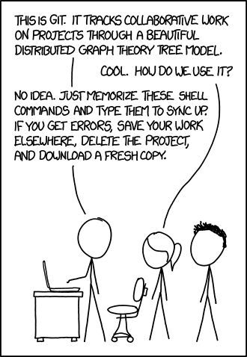
Git Gud 2.0
Crash course básico sobre git y magia negra

Slide 2
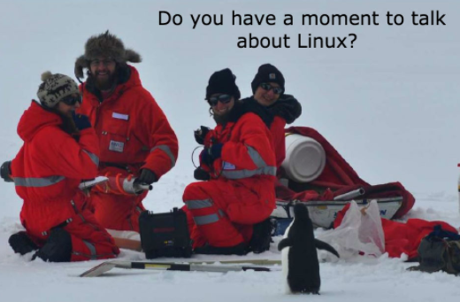
¿Qué diablos es Git?
Sistema de control de versiones
Creado por San Linus Torvalds (Creador de linux y el pan con queso)
Creado con odio puro para reemplazar BitKeeper
Git significa ‘persona desagradable’ en British English Slang
"I'm an egotistical bastard, and I name all my projects after myself. First ‘Linux', now 'git’.”
- Linus Torvalds

Slide 3
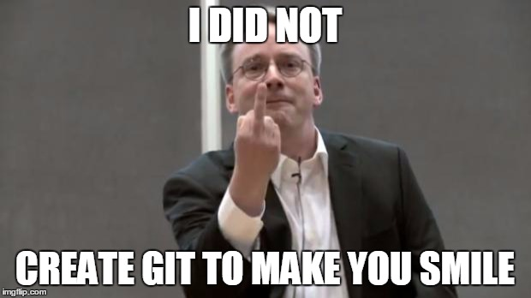
Conceptos clave: Versión
Una version es cualquier “momento” de un Software/Código que se diferencia del anterior

Slide 4
Conceptos clave: Repositorio
Es un lugar donde se almacenan las versiones de software.
Local: repositorio almancenado en el pc del desarrollador
Remote: repositorio almacenado en un servidor.
La sincronización de ambos repositories se realiza de forma manual

Slide 5

Conceptos clave: Control de Versiones
Sistema para administrar (almacenar, crear, restaurar y navegar versiones de software
SCN
BitKeeper
SCCS
Helix Core
PVCS
RTC
RCS
Fossil
Vault
Git

Slide 6
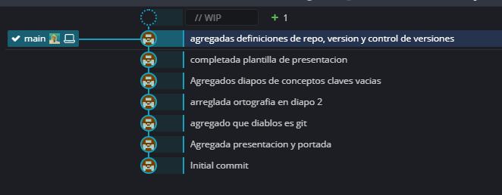
Conceptos clave: Commit
Es un snapshot (momento) del software, es lo que consideramos una versión del software

Slide 7
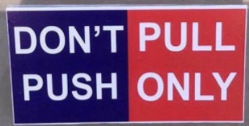
Conceptos clave: Push/Pull
Pull: es la accion de traer versiones desde el Remote hacia mi Local
Push: la accion de enviar versiones desde el Local hacia el Remote
Siempre haz pull antes de hacer un push

Slide 8

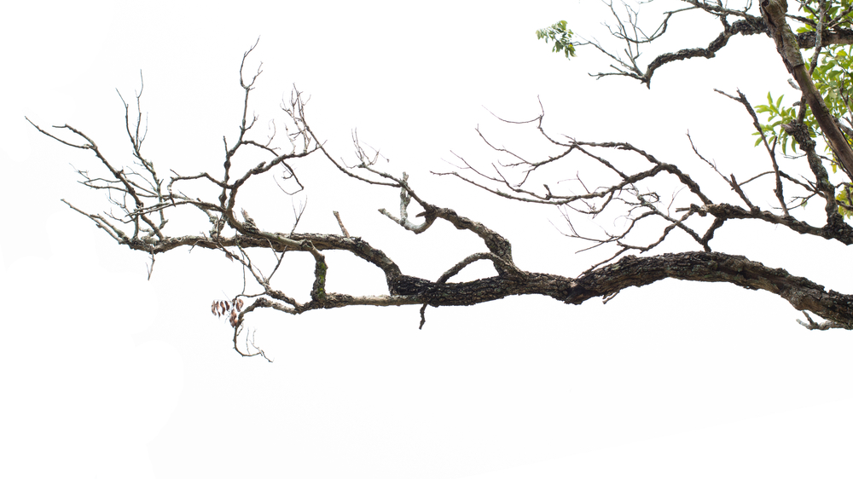
Conceptos clave: Branch

Slide 9






Conceptos clave: Branch
Es una separación en paralelo de las versiones en un repositorio

Slide 10
Conceptos clave: Branch
El código en branches distintas es distinto mientras las branches esten separadas

Slide 11
Conceptos clave: Branch
El código en branches distintas no interactúa con otras branches mientras estén separadas

Slide 12
Conceptos clave: Merge
Es la reunión de dos branches, similar a la operación de conjuntos Join/Unión
Se combinan o agregan carpetas y sus archivos distintos
Si existen 2 archivos iguales hay 3 casos
Se conserva el mas reciente si solo 1 Branch realizo cambios
Se combinan los cambios a nivel de Lineas si hay cambios en ambos sin conflictos
Merge-conflict, se debe resolver con una herramienta de merging manualmente

Slide 13
Conceptos clave: Merge/Conflict
Cuando 2 archivos tienen contenidos que

Slide 14
Estructura de un Repositorio
Branches por defecto
Gitignore
License
Readme

Slide 15
Git/Github/GitKraken

Slide 16
Esquema de Branches

Slide 17
Comunicación

Slide 18
Trello/Boards

Slide 19
Conflicts: Prevenir
Separacion de código
Actualizar mi Branch primero
Comunicacion

Slide 20
Separar codigo
Principios de responsabilidad simple
Interfaces
Caja negra/ley de Demeter

Slide 21
Conflicts: Lamentar (resolver merge)

